Slide 2
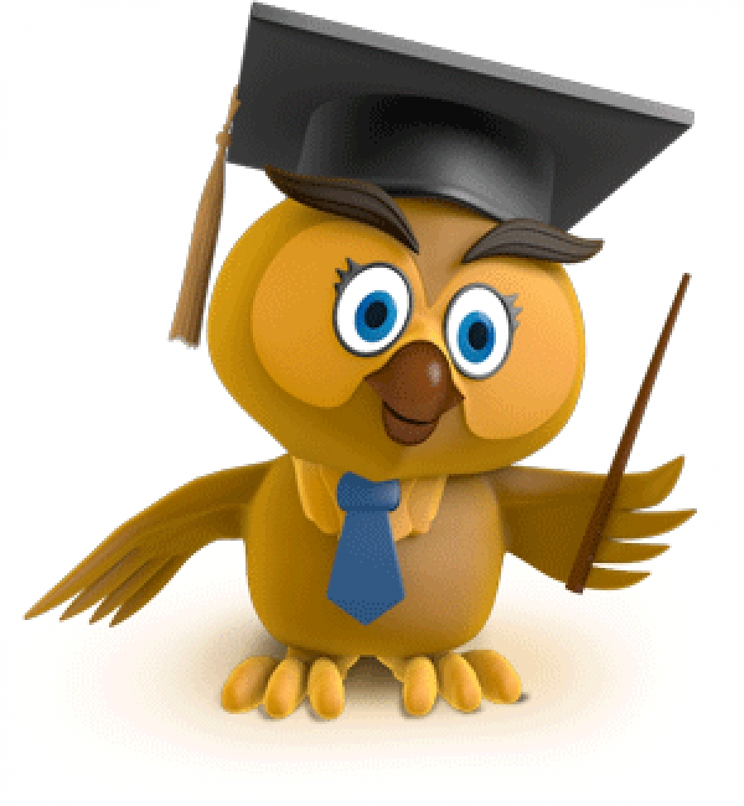
Вопросы для повторения изученного
-Что использует человек для общения? -Какие виды речи знаете? -Из чего состоит речь? -Из чего состоит предложение? -Что мы слышим в устной речи? -С помощью букв или звуков мы обозначаем слова на письме? -Какие буквы мы уже знаем и можем их написать? -Что можете о них сказать?

Slide 3
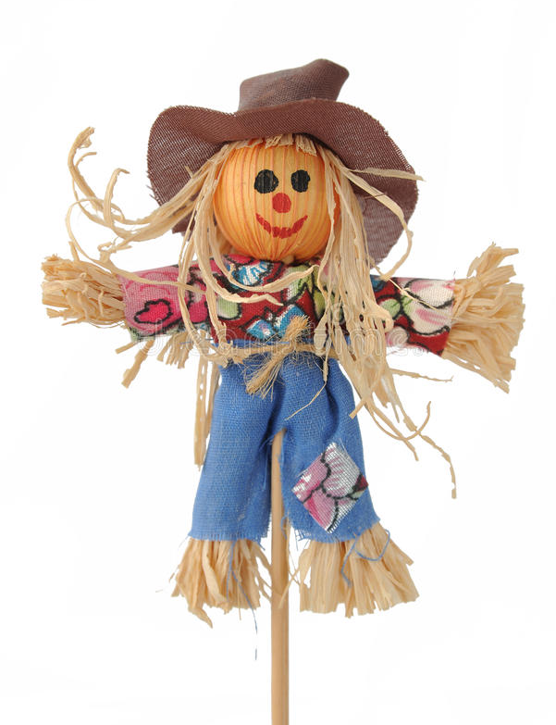
Какое слово лишнее? Почему?
бычок чучело птичка

Slide 4
Марабаева Л.А.
Notes:
Каждый шаг алгоритма написания буквы запускается кликом мыши.
Автор работы: Марабаева Л.А., учитель начальных классов ГОУ СОШ №1207 г. Москва

Slide 7
Игра «Перевертыши» Переставь буквы так, чтобы получились новые слова:
12345 42513
грива –
12345 32145
часок –
враги
сачок

Slide 8
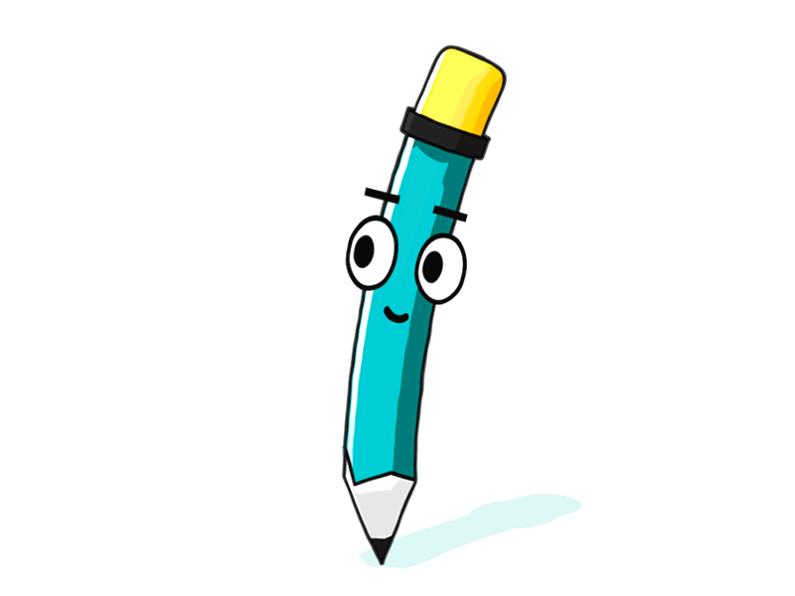
Игра «Кто? Что делает?»

Slide 9
Игра «Кто? Что делает?» проверяем:

